Slide 1
Lindängen och Sandvången : Från moderniserat bestånd till smart energihubb?
Fast på olika sätt?

Slide 2
Agenda
1
Område 1: Lindängen – lokal energihubb med solel och batterier
2
Område 2: Sandvången – storskalig värmeåtervinning
3
Nyckeltal för uppföljning och styrning
4
Strategiska beslut: EPBD och framtidens energisystem

Slide 3
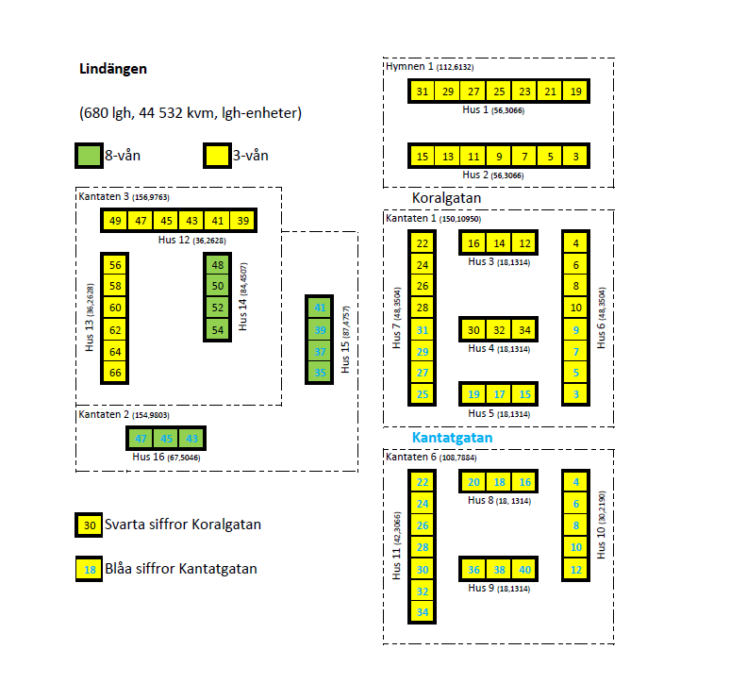
Områdeskarta: 680 lägenheter fördelade över Hymnen och Kantaten
Blandat bestånd med 8-våningshus (gröna) och 3-våningshus (gula) längs Koralgatan och Kantatgatan

Slide 4
Lindängen ligger på energiklass C eller starkt D med solid teknisk grund
680 lägenheter, 44 532 kvm – blandat bestånd av höghus och låghus
Beståndsstruktur
Teknisk status
Energilösningar
•
Hymnen 1 och Kantaten 1-3, 6
•
Stambytt (KV, VV, VVC)
•
Frånluftsvärmepumpar i höghus
•
Både 8-våningshus och 3-våningshus
•
Fönster bytta
•
Solceller på alla låghus
•
Fjärrvärmecentraler i alla hus
•
Batterier och sammankoppling
•
Energiklass C / starkt D
•
IMD kall- och varmvatten alla lgh

Slide 5
Sex hus sammankopplade för lokal solelöverföring och batterilösning
1
Solelproduktion
Solceller installerade på samtliga låghus ger lokal förnybar elproduktion direkt på plats
2
Lokal överföring
Sex hus sammankopplade för att flytta solel från överskottshus till hus utan solceller
3
Batterilösning
Batterier installerade i sammankopplade hus. Åtta ytterligare batterier planeras i området
Lokal energihubb som möjliggör smart fördelning av förnybar el

Slide 6
Tre parallella strategispår för Lindängen
Värmeoptimering
Elflexibilitet
Komfortsäkring
•
Fjärrvärmecentraler
•
Solceller låghus
•
Mätning lägenheter
•
Värmekurvor och returtemp
•
Sammankopplade hus
•
Identifiera orsaker
•
Injustering system
•
Befintliga batterier
•
Riktade åtgärder
•
VVC-förluster
•
8 nya batterier
•
Uppföljning effekt
•
Frånluftsvärmepumpar
•
Egenanvändning och toppar
•
Balans energi/komfort

Slide 7
Nyckeltal och strategiska frågeställningar för Lindängen
Mål att följa, investeringsbeslut och optimering av befintliga system
Nyckeltal att sträva efter
Nästa steg
Strategiska frågeställningar
•
Egenanvändning solel >70%
•
Installera 8 batterier
•
Kan flexibiliteten nyttjas bättre?
•
Energiklass C för hela området
•
Mät verklig batterieffekt
•
Finns marknad för flexibilitet?
•
Minskning effekttoppar 15-20%
•
Kartlägg kalla lägenheter
•
Är bergvärmepump relevant?
•
Medeltemperatur 21°C, ingen kallare än 20°C
•
Optimera fjärrvärmecentraler
•
Kan mer värme återvinnas?
•
Uppföljning solelöverföring
•
Skalning till fler områden?
•
Returtemperatur <45°C

Slide 8
Lindängen visar vägen mot framtidens energisystem
Från traditionell fastighetsdrift till datadrivet, flexibelt och komfortsäkrat område
Stark grund
Innovation
Framåt
•
Genomförda grundåtgärder
•
Lokal energihubb
•
Riktade åtgärder
•
Energiklass C/starkt D
•
Solel och batterier
•
Komfortsäkring
•
Modern teknisk bas
•
Smart fördelning
•
Skalbar lärdom

Slide 9
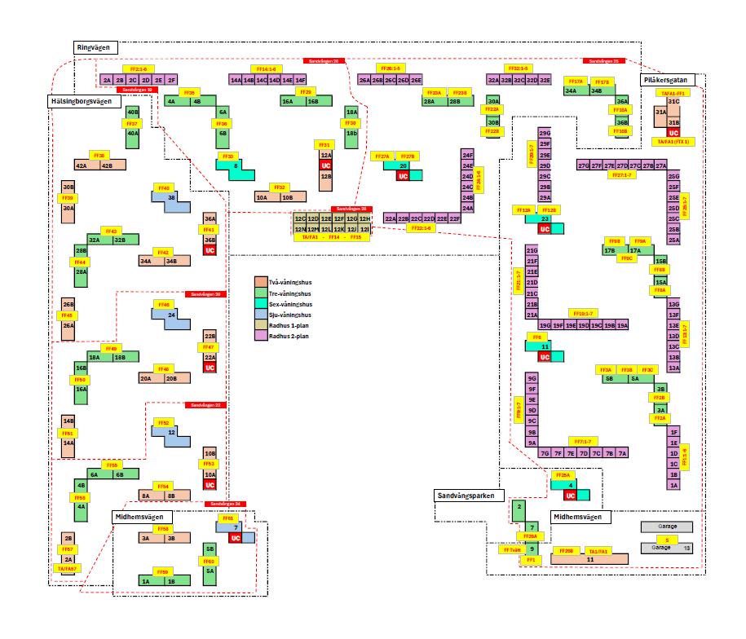
Områdeskarta: 832 lägenheter i Sandvången, Landskrona
Blandat bestånd: 2-vån, 3-vån, 6-vån, 7-vån och radhus. UC = Fjärrvärmecentral

Slide 10
Sandvången: storskalig utbyggnad av värmeåtervinning pågår
Systematisk utbyggnad av värmeåtervinning från frånluft genom 2026
Beståndsstruktur
Teknisk status
Energilösningar
•
832 lägenheter
•
Fjärrvärme via flera UC
•
Totalt 9 frånluftvärmepumpar
•
75 812 kvm Atemp
•
Omfattande kulvertnät
•
Storskalig värmeåtervinning
•
Blandat bestånd i Landskrona
•
Vissa fönster bytta
•
Minskad fjärrvärmeanvändning
•
2-vån, 3-vån, 6-vån, 7-vån, radhus
•
IMD kall- och varmvatten 250 lgh
•
Kulvertsystem för distribution
•
Energiklass E / D
•
1 frånluftvärmepump i drift idag
•
+4 frånluftvärmepumpar inom 1 vecka
•
+4 frånluftvärmepumpar dec 2026

Slide 11
Tre strategispår för Sandvången
Värmeoptimering
Värmeåtervinning
Komfortsäkring
•
Fjärrvärmecentraler
•
9 frånluftvärmepumpar
•
Mätning energieffekt
•
Värmekurvor och returtemp
•
Mät återvunnen energi
•
Identifiera potential
•
Injustering system
•
Verifiera besparing
•
Riktade åtgärder
•
VVC-förluster
•
Optimera drift
•
Uppföljning effekt
•
Samverkan fjärrvärme/värmepump
•
COP-uppföljning
•
Balans energi/komfort

Slide 12
Nyckeltal och strategiska frågeställningar för Sandvången
Mål att följa, verifiering av investering och fortsatt optimering
Nyckeltal att sträva efter
Nästa steg
Strategiska frågeställningar
•
Återvunnen energi >25% av värmebehovet
•
Färdigställ utbyggnad 9 värmepumpar
•
Kan fler värmepumpar motiveras?
•
Optimal balans fjärrvärme/VP?
•
COP frånluftvärmepumpar >3,0
•
Mät verklig energibesparing
•
Finns potential för solceller?
•
Minskning fjärrvärme 20-30%
•
Verifiera COP och drifttider
•
Lärdomar till andra områden?
•
Medeltemperatur 21°C, ingen kallare än 20°C
•
Optimera styrning fjärrvärme/VP
•
Kan drift optimeras vidare?
•
Uppföljning inomhusklimat
•
Returtemperatur <45°C

Slide 13
Sandvången: storskalig värmeåtervinning som referensområde
Från fjärrvärme till smart kombination av fjärrvärme och värmeåtervinning
Omfattande satsning
Beprövad lösning
Nästa steg
•
9 frånluftvärmepumpar
•
Värmeåtervinning i storskala
•
Mätning och uppföljning
•
Storskalig utbyggnad 2026
•
Minskad fjärrvärmeanvändning
•
Optimerad drift
•
Systematisk uppbyggnad
•
Verifierad teknik
•
Skalbar till fler områden

Slide 14
Nyckeltal för uppföljning och jämförelse mellan områden
Tre centrala nyckeltal för energiuppföljning och styrning av verksamheten
Specifik energi (kWh/kvm)
Primärenergi (kWh/kvm)
Mediakostnad (kr/kvm)
•
Energianvändning per kvm Atemp
•
Totalt energibehov omräknat
•
Total mediakostnad per kvm
•
Möjliggör jämförelse mellan områden
•
Inkl primärenergiviktning
•
Inkl fjärrvärme, el, vatten
•
Viktig för energiklass
•
Viktigt för budget och prognos
•
Normaliserat för storlek
•
Styrande för EPBD-krav
•
Påverkas av priser och volym
•
Följs över tid

Slide 15
Strategiska beslut: EPBD, fjärrvärme och framtidens energisystem
Strategiska avvägningar mellan lagkrav, teknikval, ekonomi och långsiktig hållbarhet
EPBD och framtiden
Fjärrvärme - byta eller behålla?
Hur tar vi rätt beslut?
•
EPBD skärper energikrav
•
Frånluftvärmepumpar minskar behov
•
Datadrivet beslutsunderlag
•
Energiklass D senast 2033
•
Verifiera nyttor först
•
Primärenergi avgörande
•
Solceller sänker primärenergi
•
Lång payback acceptabel?
•
Fjärrvärme får hög faktor
•
Bergvärmepump alternativ?
•
Flexibilitet och framtidssäkring
•
Kan påverka energiklass negativt
•
Kombination av lösningar?
•
Skalbarhet till hela beståndet
•
Kostnad vs energiklass

